Slide 1
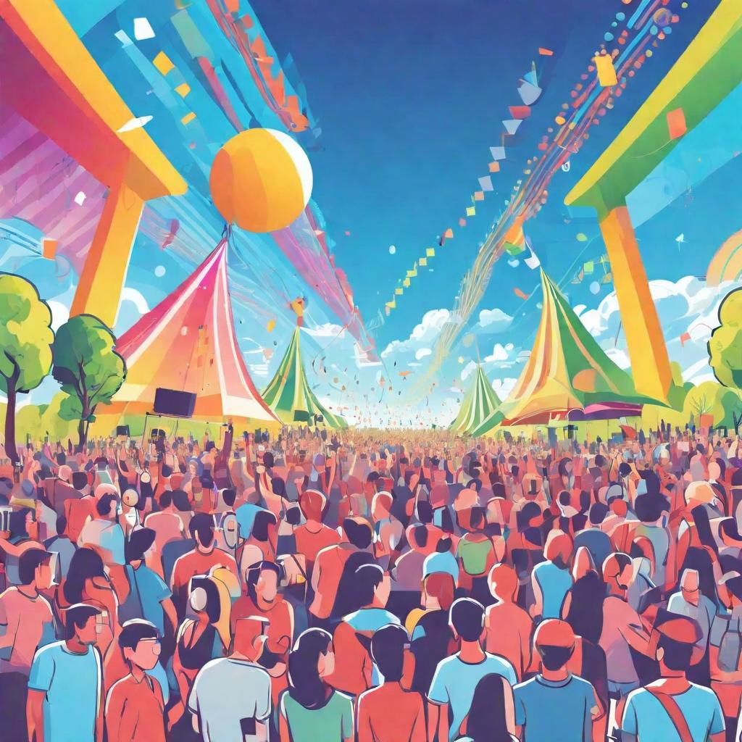
Cómo (y cuánto) se festivalea en Barcelona
Análisis de datos sobre los festivales artísticos más populares entre 2013 - 2022 en la Ciudad Condal

Slide 2
Introducción
período
ámbitos
criterio de asistentes

Slide 3
Una década
período que permite ver la evolución de un sector en constante crecimiento.
fecha de corte necesaria: 2022, último año al que llegan los datos abiertos provistos por el Ayuntamiento de Barcelona
⇒ Por ende, el período a analizar es la década comprendida entre 2013 y 2022

Slide 4
¿Qué entendemos por “festival”?
encuentro, fiesta, celebración
puede tener lugar en diferentes espacios, a veces también a lo largo de varios días
voluntad de recurrencia

Slide 5
¿Cuáles festivales?
Festivales seleccionados según los criterios de:
número de asistentes: de cada año, los 50 festivales con mayor volumen de público,
continuidad: aquellos festivales que hayan tenido al menos tres ediciones durante el período analizado

Slide 6
Total: 67 festivales

Slide 7
Hipótesis
El sector público programa en ámbitos desatendidos por la iniciativa privada
La mayoría de festivales se programan justo antes y después de los meses de calor y playa
Los festivales gratuitos convocan la mayor cantidad de asistentes
En Barcelona ha crecido la tendencia a programar macrofestivales

Slide 8
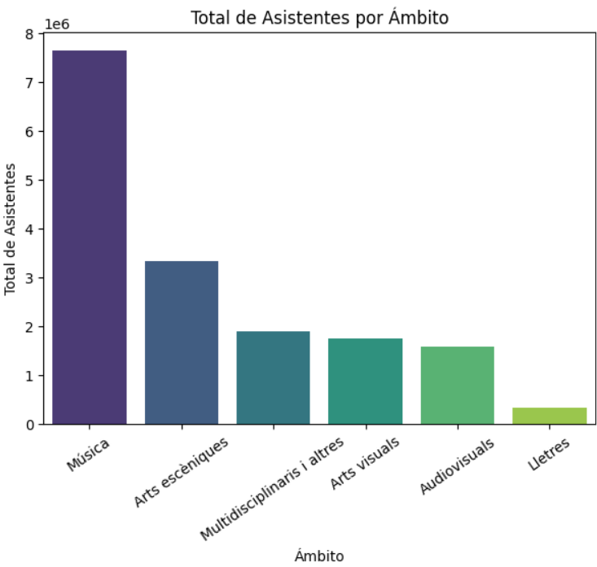
¿Cuáles son las artes más destacadas en los festivales?
Música, la primera
Artes escénicas en segundo plano

Slide 9
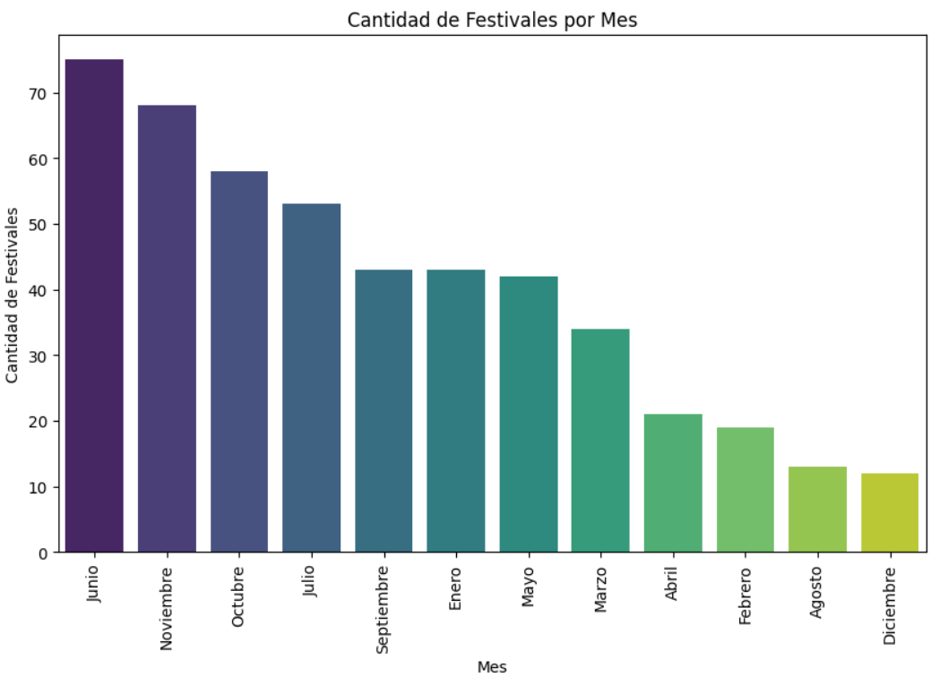
¿Cuándo?
Suelen relacionarse los festivales con el calor… ¿es correcto?
¿Cuando hay más concentración de eventos de este tipo?

Slide 10
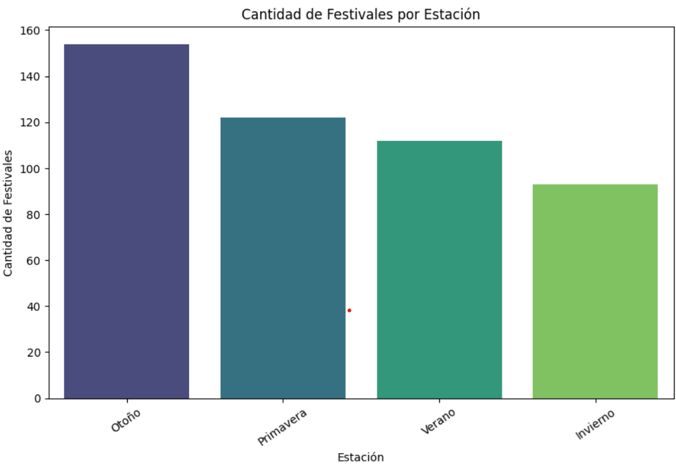
¿Y según las estaciones del año?

Slide 11
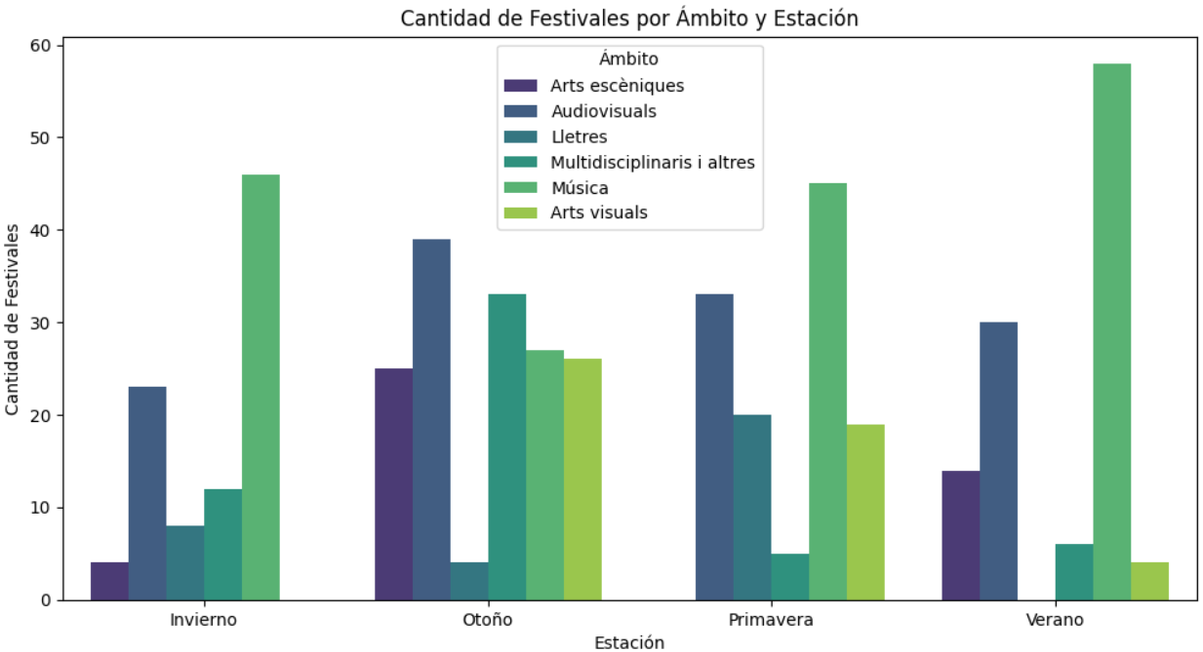
¿Hay todo tipo de festivales todo el año o va por épocas?
Solo otoño (además de tener más) lo tiene todo.

Slide 12
Conclusión
La mayor concentración se da antes y después de los meses de calor.
⇒ Nos lleva a pensar que son dos reclamos turísticos que compiten entre sí en una ciudad con playa, y por ello se programan en momentos diferentes, para escalonar los reclamos turísticos a los largo del año. Verificar esta hipótesis sería tema de otro EDA.
Pero… ¿y las fiestas mayores? Buena parte de las cuales tiene lugar justamente en julio y agosto, el pico de calor / playa. ¿Serán cuestión de públicos muy locales donde la fiesta se aleja del concepto de turismo / vacaciones y se vuelve una cuestión de vínculos vecinales?
⇒ En cualquier caso, estas fiestas mayores no han sido objeto del presente estudio, y esta cuestión ya queda como hilo del que tirar en otro próximo EDA.

Slide 13
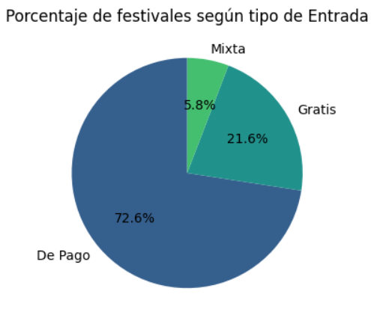
¿Se paga?
La inmensa mayoría de los festivales sí que son de pago.

Slide 14
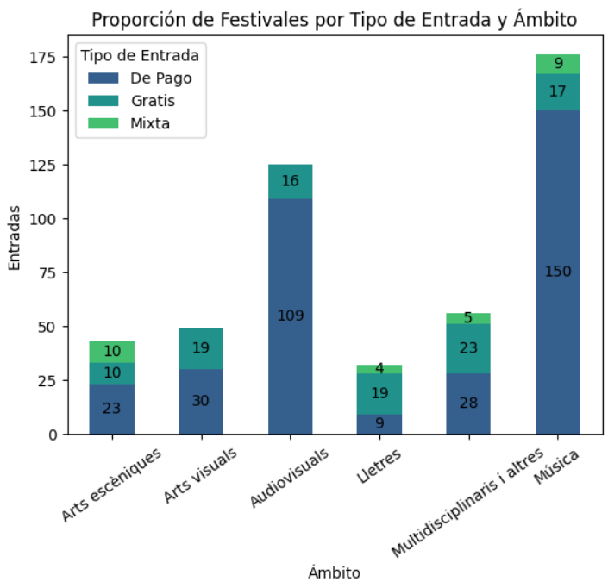
Pero, ¿qué es lo que se paga?
En el sector de la música y de los audiovisuales es mucho más habitual pagar para asistir a un festival.
Las letras están en el polo opuesto.

Slide 15
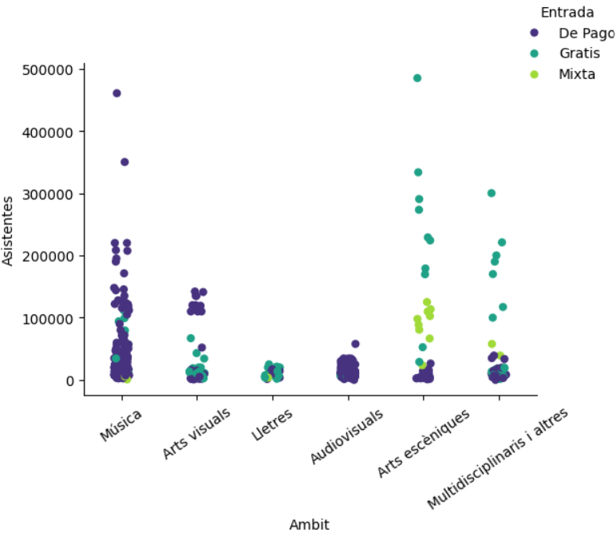
Una cosa es que haya más festivales que cobren…
Pero el público, ¿está dispuesto a pagar entrada?
Parecería que sí… El cobro de entrada no se percibe como una barrera de acceso para centenares de miles de asistentes a conciertos.

Slide 16
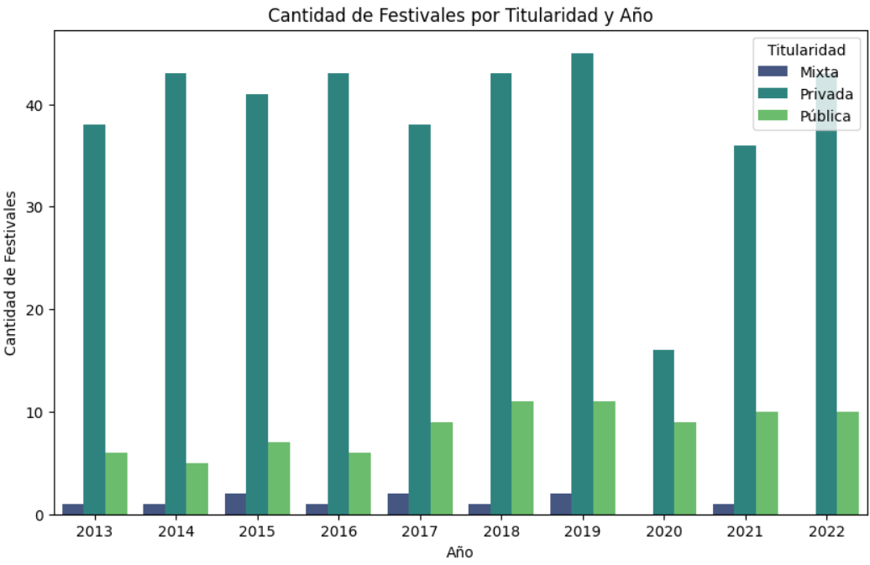
¿Quién organiza más festivales, la administración pública o las empresas privadas?
Todos los años ha habido más, muchos más, festivales privados que públicos. Hasta en la pandemia

Slide 17
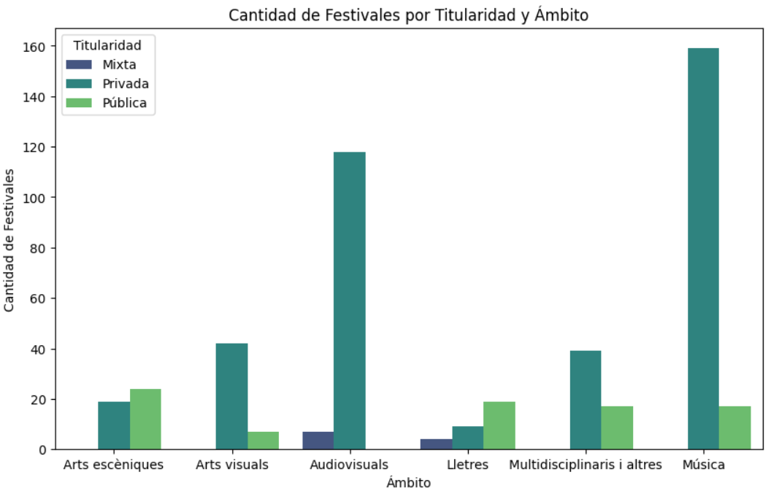
¿Público y privado se ocupan de los mismos ámbitos?

Slide 18
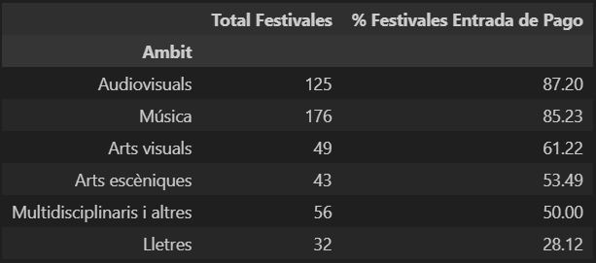
La pela es la pela…
Si la música y los audiovisuales convocan muchos asistentes dispuestos a pagar una entrada, tiene sentido que el sector privados se enfoque en estos ámbitos.

Slide 19
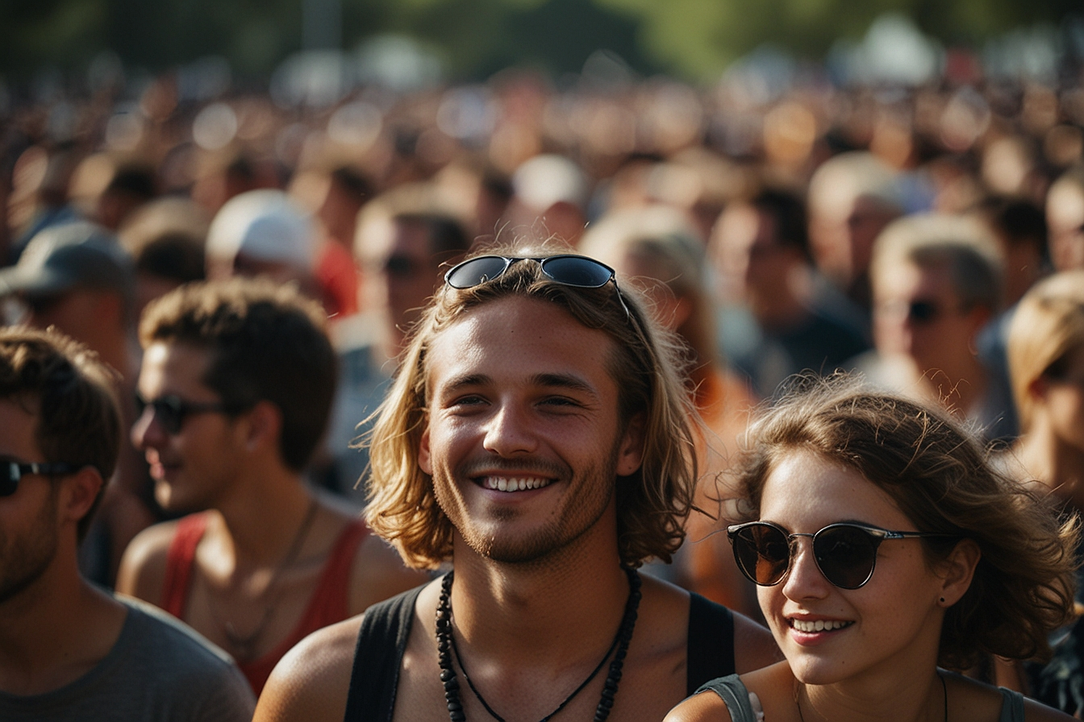
El dictado de la moda
Así es el típico festival barcelonés:
Ámbito: Música
Titularidad: Privada
Mes: Junio
Estación: Otoño
Entrada: De pagoEsta

Slide 20
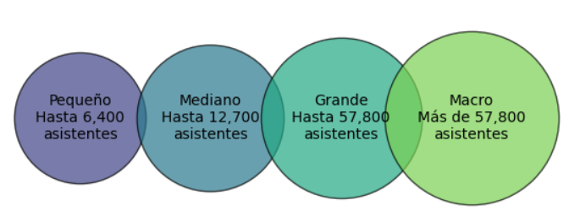
Fenómeno de los macrofestivales
Primero, ¿qué entendemos por “macrofestival”?

Slide 21
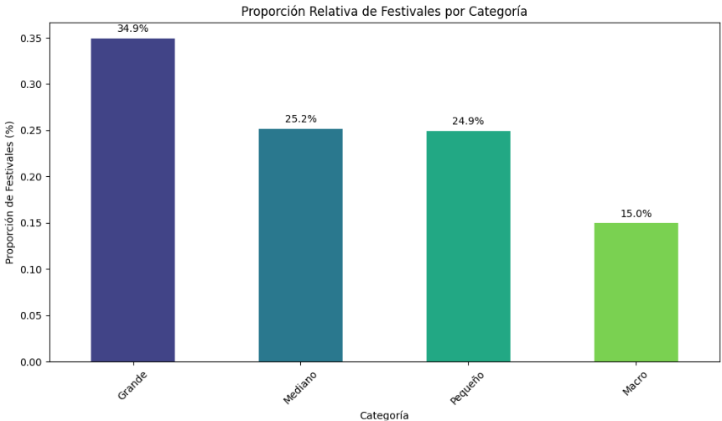
¿Cuántos festivales hay de cada tipo?

Slide 22
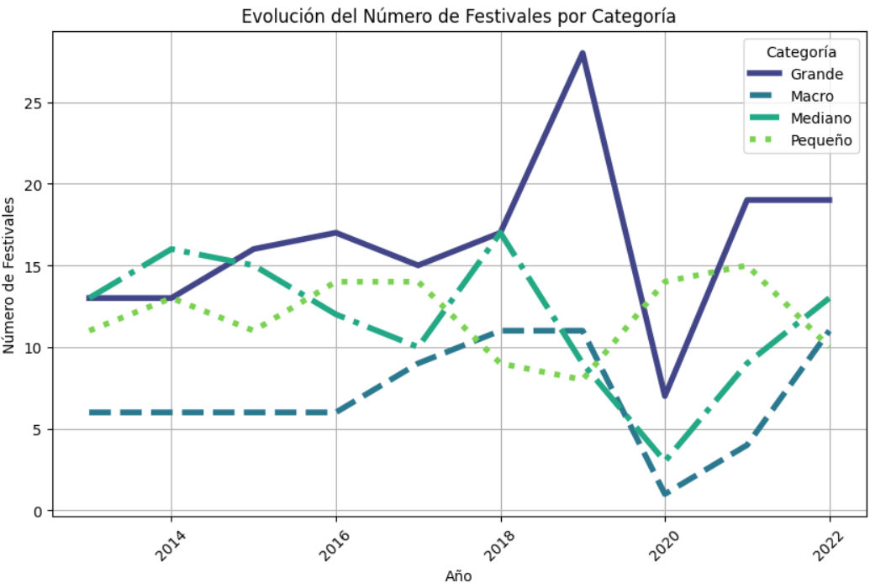
Así ha evolucionado cada uno

Slide 23
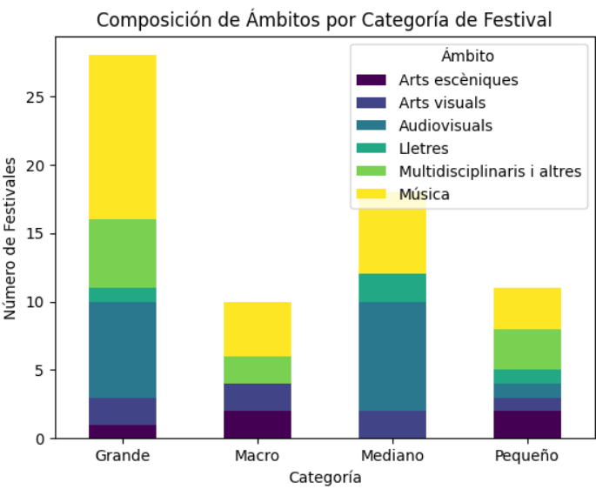
Los ámbitos de cada categoría

Slide 24
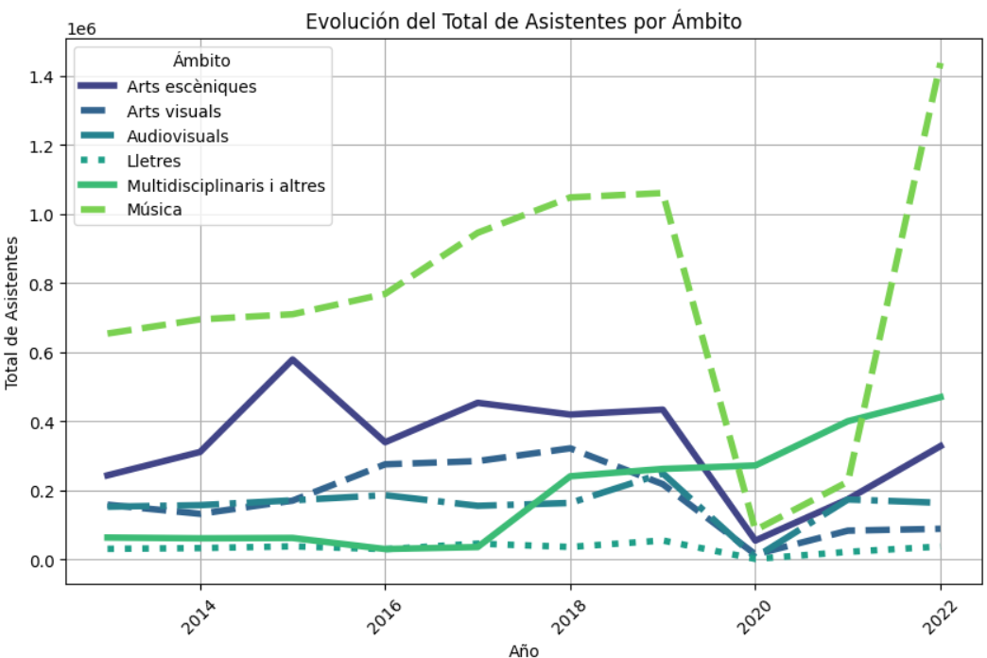
Impacto de la pandemia

Slide 25
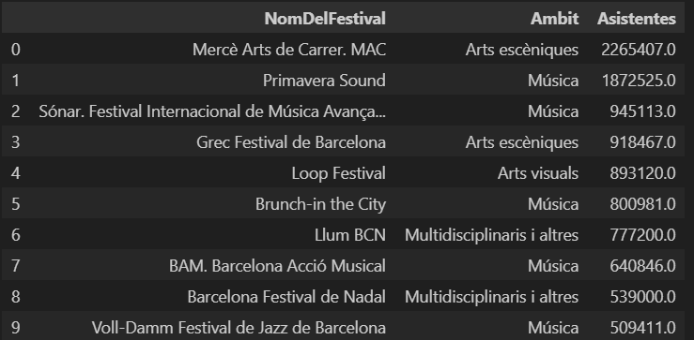
Top 10

Slide 26
¡Muchas gracias!
Marcela Rosemberg Oro - abril 2024 - marcerosemberg@gmail.com

